Slide 1
华境S用户更年轻、配置向长续航两驱集中，决策更加依赖真实口碑
截至8月5日，华境S用户画像收集3,989份，其中6月2,242份、7月1,526份；另以12,802条6—7月全量开票记录验证地区与车型结论。
7月用户更年轻，智驾新手增加，对华为态度更理性；255km乾崑尊享版集中度提升，真实口碑和榜单的重要性上升。
结论 | 核心判断 | 关键变化与证据
客群更年轻，区域扩展需谨慎 | 年龄变化明确；新一线、西南扩展在全量中仅为小幅 | 调研：35岁及以下+7.6pp，新一线/西南各+5.4pp；开票：新一线+1.1pp，西南+1.0pp
主销配置向两驱尊享集中 | 调研与全量开票方向一致，但全量变化幅度较小 | 255km尊享：调研+14.8pp、开票+6.8pp；四驱尊享：调研-15.6pp、开票-7.6pp
智驾入门化特征增强 | 需要承担更多智驾启蒙和信任建立工作 | 从未体验智驾+4.6pp；轻度依赖+3.7pp；重度依赖-4.0pp
华为影响仍强，态度更理性 | 品牌号召力仍在，但用户更看重整车体验与家庭价值 | 决定性影响-2.5pp；生态偏好型-3.8pp；理性支持型+4.6pp
决策信任转向真实证据 | 官方广告减弱，口碑和榜单增强；推荐意愿保持高位 | 官方广告-5.5pp；车主口碑+4.2pp；榜单+2.8pp；推荐意愿94.9%→95.9%

Slide 2
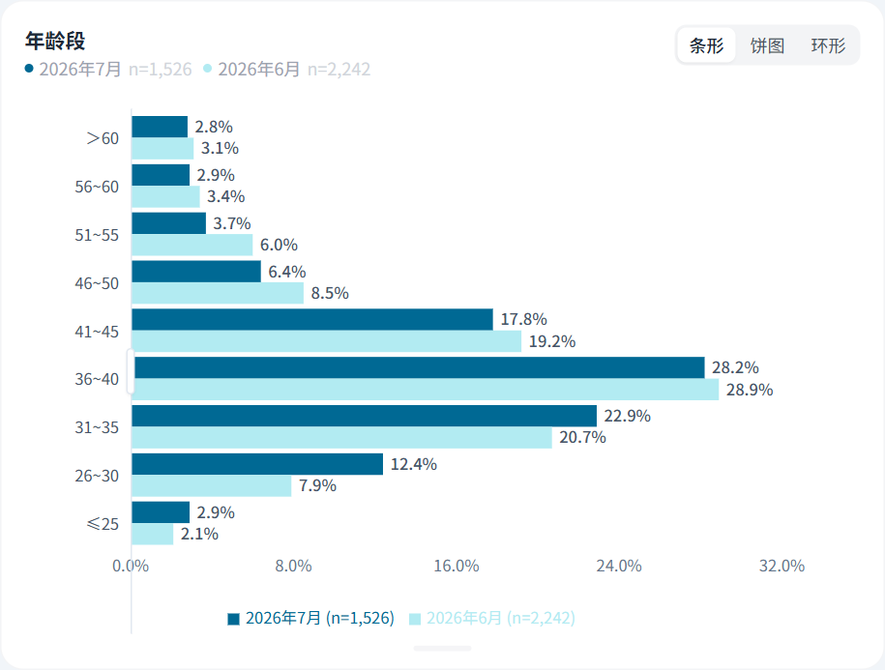
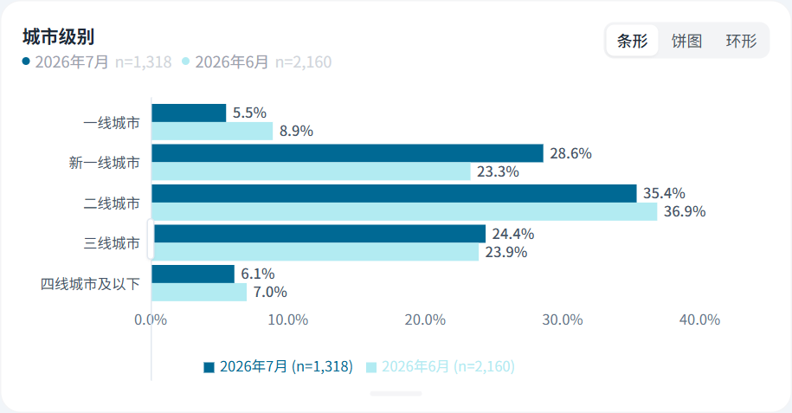
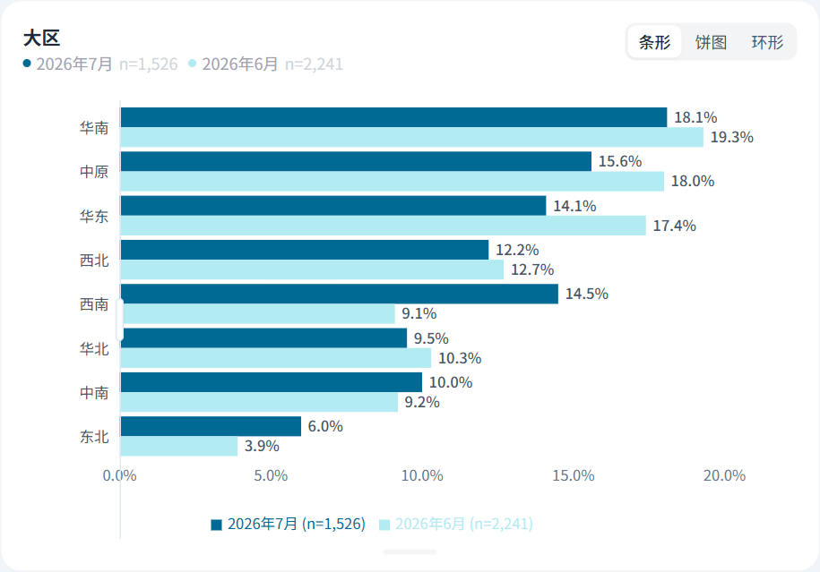
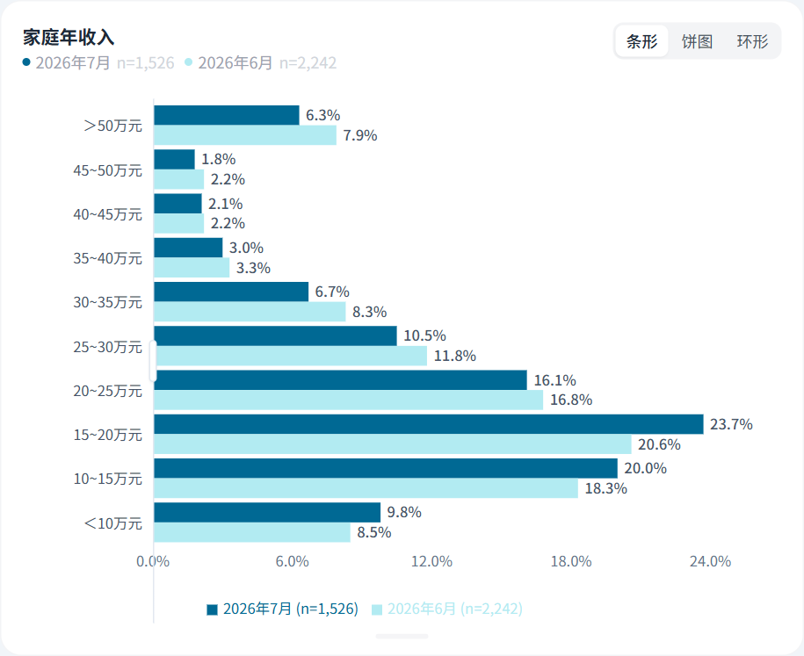
华境S用户更年轻；新一线、西南扩展经全量验证后仅为小幅
调研样本显示35岁及以下提升7.6pp；全量开票显示新一线占比24.2%→25.3%、西南10.8%→11.8%，方向一致但幅度明显小于调研样本。
全量验证：新一线仅+1.1pp
全量验证：西南仅+1.0pp

Slide 3
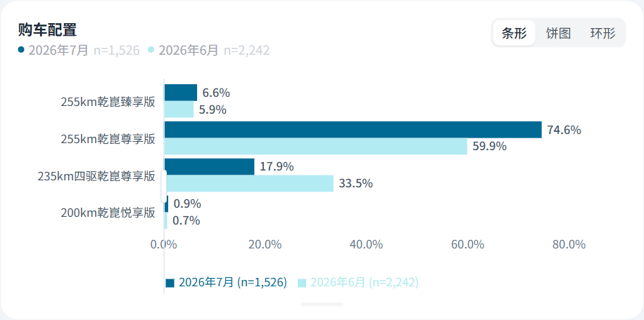
255km乾崑尊享版成为主销核心，全量开票验证方向一致
调研显示两驱尊享版集中度大幅提升；全量开票同样上升，但变化更温和，说明方向可靠、幅度需以业务全量为准。
调研：两驱尊享 +14.8pp
全量开票车型 | 6月 | 7月 | 变化
255km尊享 | 71.3% | 78.1% | +6.8pp
四驱尊享 | 22.1% | 14.5% | -7.6pp
255km臻享 | 5.1% | 5.8% | +0.7pp
200km悦享 | 1.5% | 1.6% | +0.1pp
全量开票：6月 n=5,654；7月 n=7,148，7月开票量较6月增长26.4%。
结论：两驱长续航尊享版是确定性主销；四驱版应聚焦性能、复杂路况和旗舰体验，不宜继续泛化经营。
注：调研样本反映用户结构，全量开票反映实际业务结构，两种口径不可直接混用。

Slide 4
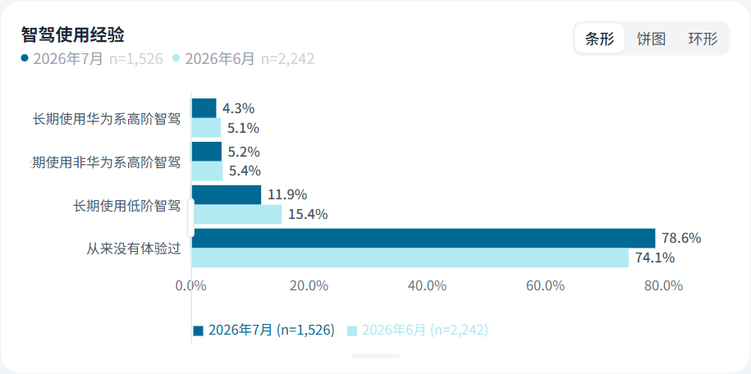
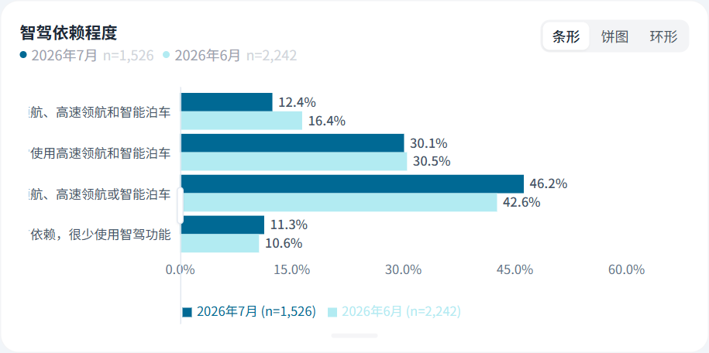
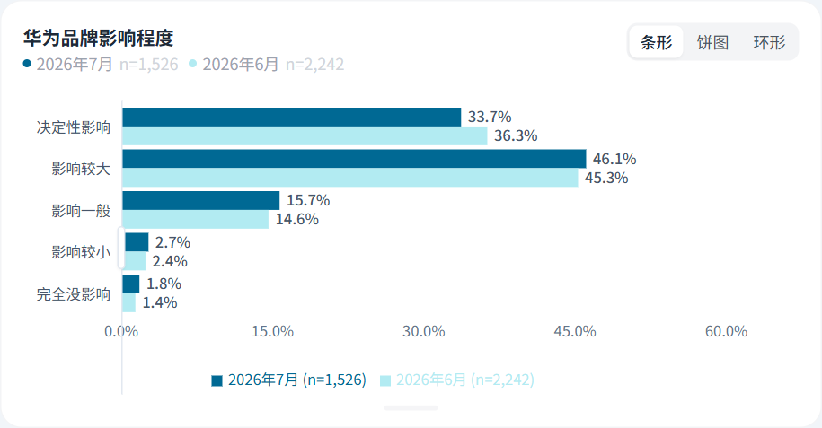
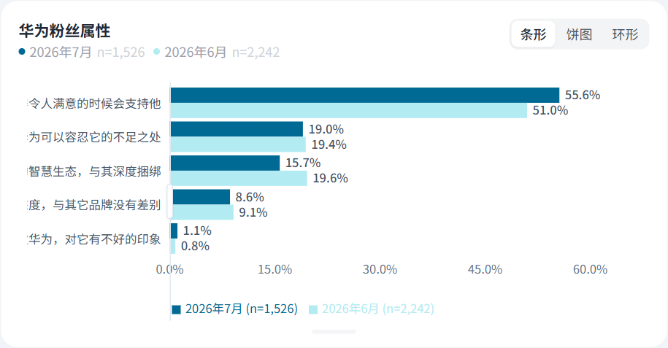
智驾用户入门化增强，华为影响仍强但态度更加理性
从未体验智驾提升4.6pp、轻度依赖提升3.7pp，重度依赖下降4.0pp；华为理性支持型提升4.6pp，决定性影响和生态偏好分别下降2.5pp、3.8pp。

Slide 5
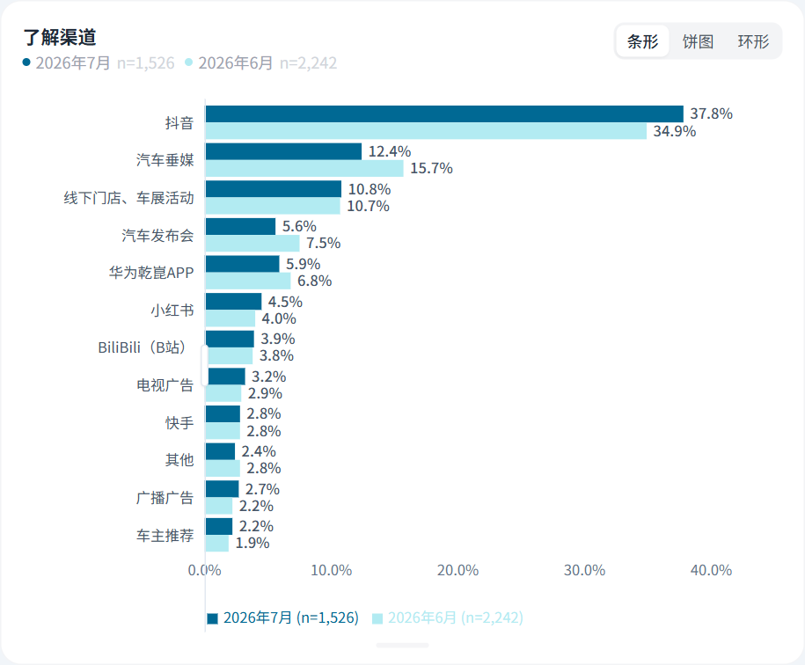
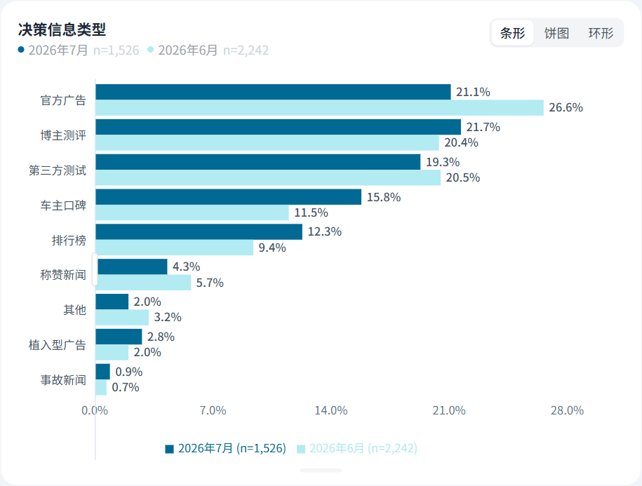
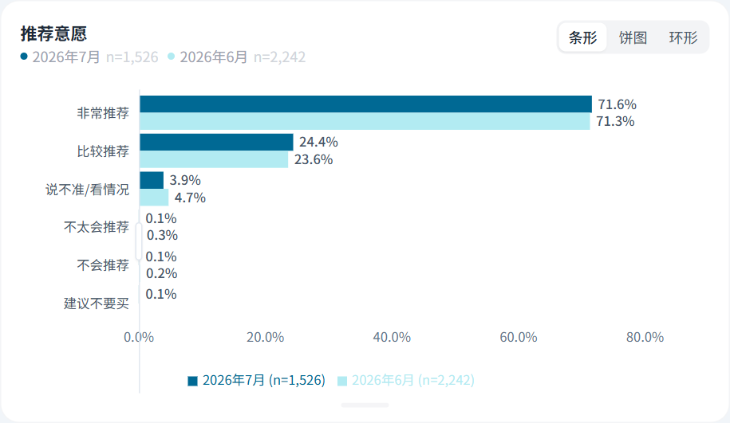
决策信任由官方表达转向车主口碑与榜单，推荐意愿保持高位
抖音提升2.9pp、汽车垂媒下降3.2pp；官方广告下降5.5pp，车主口碑和排行榜分别提升4.2pp、2.8pp。推荐意愿由94.9%升至95.9%。
建议：渠道不必全面重配，重点将抖音和门店中的内容从官方告知转为真实车主、长期体验、第三方测试和榜单证明。
口径提示：当前题目不是0—10分NPS量表，只能报告推荐意愿，不能计算标准NPS。

Slide 6
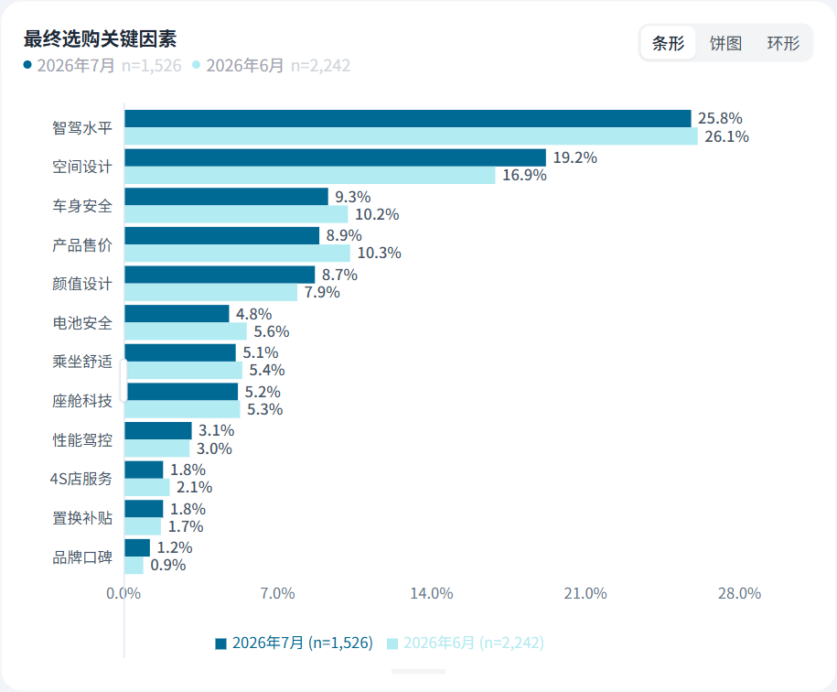
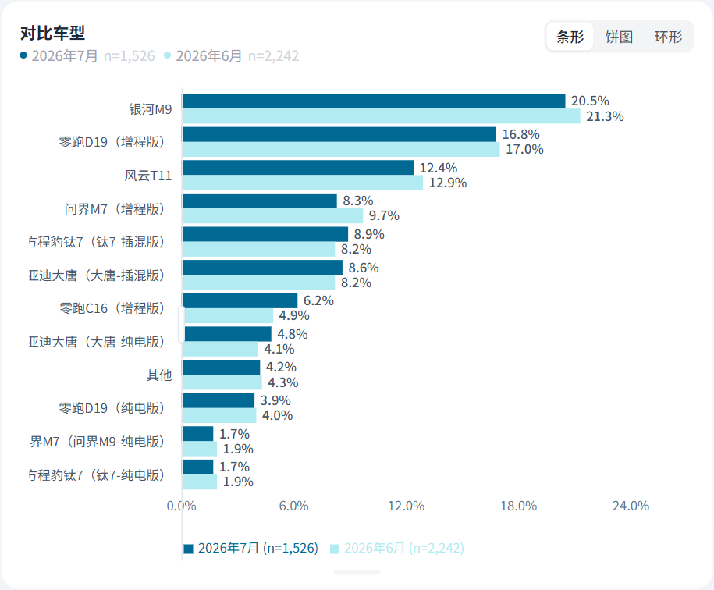
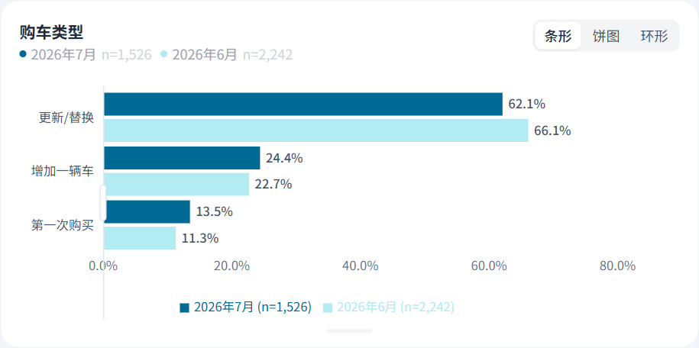
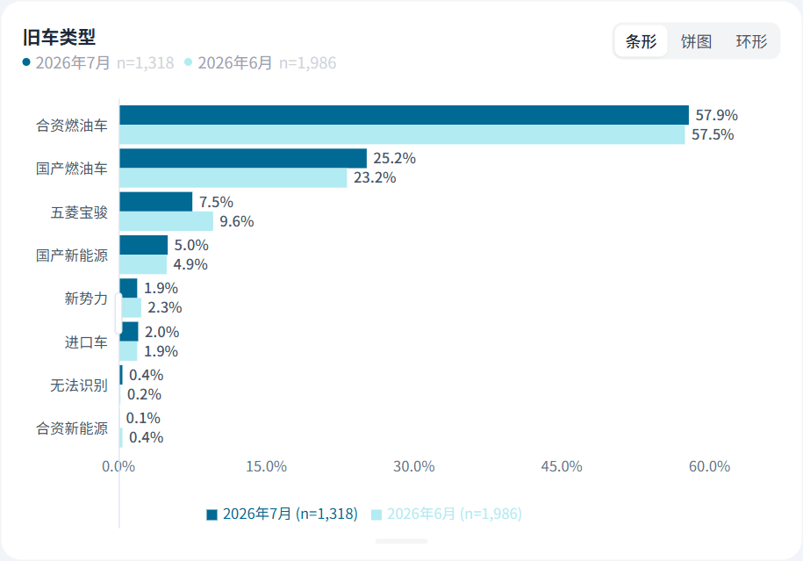
华境S基本盘稳定：成熟换购家庭仍是主体，智驾与空间构成核心价值
需求基本盘
购车基本盘
来源基本盘
竞争基本盘
智驾25.8%仍居首位；空间19.2%升至第二
换购62.1%仍是主体；首购+增购合计37.9%
合资燃油车57.9%，仍是最大旧车来源
M9、D19、T11前三稳定；C16仅小幅上升
经营含义：主线仍应围绕成熟换购家庭、合资燃油车升级和华为智驾价值；增量内容重点补充空间场景与首购/增购需求。

